Slide 1



Introducción al CSS
Sesión 4

Slide 2
Resultado de aprendizaje
Define el concepto de CSS, indicando para qué sirve y cómo funciona. Además, identifica sus ventajas y desventajas.

Slide 3
Contenidos o temas
¿Qué es CSS?
¿Para qué sirve CSS?
¿Cómo funciona CSS?
Ventajas y desventajas de CSS
Diferencias entre HTML y CSS

Slide 4
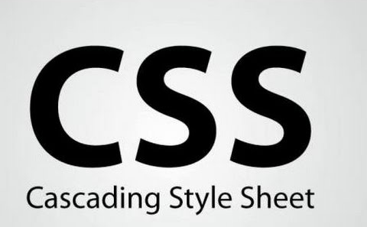
¿Qué es CSS?
CSS significa hojas de estilo en cascada.
Funciona con el lenguaje HTML, que es el responsable del contenido básico de la página.
Básicamente, es un lenguaje que controla el diseño y la presentación de las páginas web, es decir, cómo se ven cuando los usuarios las visitan.

Slide 5
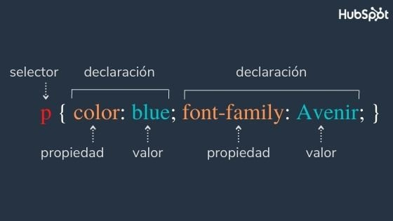
¿Para qué sirve CSS?
Con CSS, puede crear reglas para decirle a su sitio web cómo desea que aparezca la información y separar los comandos para diseñar elementos (como fuente, color, tamaño, etc.) de los comandos para configurar el contenido.
Recuperado de https://blog.hubspot.es/hubfs/queescssregla.jpeg

Slide 6
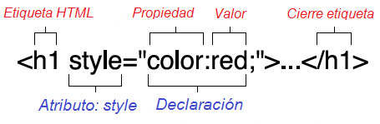
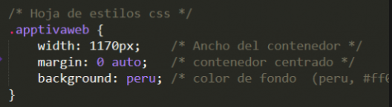
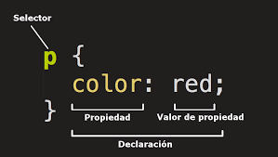
¿Cómo funciona CSS?
Define estilos en las etiquetas HTML
Adjunta hoja de estilos CSS

Slide 7
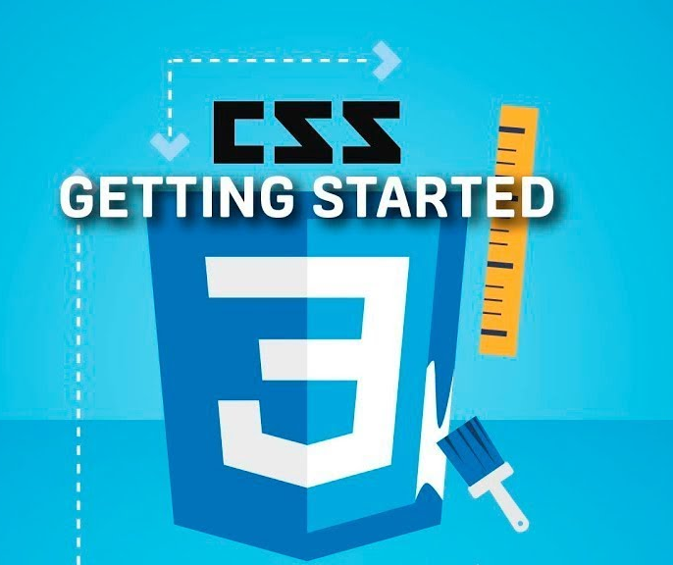
Ventajas de CSS
La ventaja del lenguaje CSS es su simplicidad, lo que significa menos código y potencial de error, así como una carga y legibilidad más rápidas. Además, le permite realizar ediciones más extensas para que su sitio tenga el aspecto que desea.

Slide 8

Ventajas de CSS
CSS también permite:
Simplificar el código de su página web
Optimizar el rendimiento del navegador
A través de la aplicación, que todas las páginas estén diseñadas de la misma manera
Presentar el mismo contenido de diferentes maneras sin tener que cambiarlo
Ampliar las posibilidades de presentación HTML proporcionando más control
A los usuarios con necesidades especiales, crear sus propias hojas de estilo para visualizar el contenido según sus preferencias
Facilitar la accesibilidad al usuario

Slide 9

Desventajas de CSS
Entre las desventajas de CSS, podemos mencionar:
No todos los navegadores admiten todas las funciones de CSS por igual.
Cabe señalar que el contenido de la página se puede mostrar de forma correcta y completa sin usar el tiempo de estilo.

Slide 10
Diferencias entre HTML y CSS
Veamos cuáles son las diferencias:
HTML | CSS
Crea el contenido de un sitio web. | Crea su presentación.
Se escriben palabras y luego se añaden elementos o etiquetas. | Las reglas se crean utilizando las propiedades CSS, definiendo la posición de los distintos elementos en la pantalla.
HTML puede contener código CSS. | Las hojas de estilo CSS nunca pueden contener código HTML.

Slide 11
Investigando sobre las propiedades CSS
Caso o reto a resolver

Slide 12
Recurso del caso
Para desarrollar esta actividad, observa atentamente el siguiente video:
Vollbrecht V. (5 de mayo de 2019). Cómo utilizar la herramienta inspeccionar elemento web [Archivo de video]. Youtube. https://www.youtube.com/watch?v=AnMfNGZ9DwY
Video

Slide 13
Indicaciones para realizar la actividad
Para desarrollar esta actividad, ten en cuenta lo siguiente:
Observa el video sobre INSPECTOR en el siguiente enlace: https://www.youtube.com/watch?v=AnMfNGZ9DwY
Practica en tu navegador cómo ingresar al INSPECTOR.
Selecciona tres (3) páginas conocidas y, utilizando el INSPECTOR, averigua por los menos cinco (5) propiedades CSS de cada página.

Slide 14
Indicaciones para realizar la actividad
Para desarrollar esta actividad, ten en cuenta lo siguiente:
Para organizar las propiedades de cada página, puedes utilizar la siguiente matriz:
Comparte los hallazgos con tus compañeros.
Página web | Propiedad | Descripción

Slide 15
Presentación y sustentación de equipos

Slide 16
Ideas clave
Para finalizar, recordemos lo aprendido en esta sesión:
Las hojas de estilo CSS son muy importantes, pues son las que dan vida al HTML y, gracias a los estilos, las páginas web se pueden ver ordenadas, organizadas y con colores.
Las hojas de estilo CSS funcionan en base a propiedades.
Es importante organizar y separar el código HTML y CSS.

Slide 17
“Un buen desarrollador de software trabaja con disciplina y constancia desde el primer día”.
Omar Bradley

Slide 18


